Slide 1
자바 프로그래밍 기초
[ 단원 02 ]
동양미래대학교 강 환수 교수

Slide 2
1. 자바 구조와 문장

Slide 3
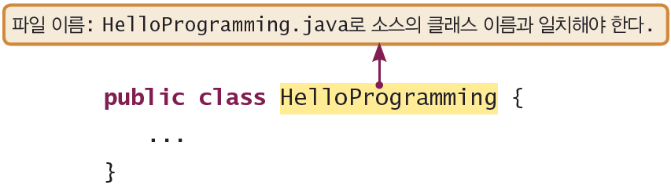
자바 클래스와 패키지
Section 1 자바 구조와 문장 p32
클래스
자바의 프로그램 단위
하나의 클래스는 하나의 소스로 구성
클래스 이름 이후에 중괄호의 블록으로 구성
클래스 이름은 대소문자를 구분
public인 경우 반드시 파일 이름과 일치
패키지
관련된 다양한 자바 클래스가 모여있는 폴더
package 문장으로 패키지를 생성
자바 소스에서 맨 앞에 위치
패키지 이름에서 마침표(.)를 이용하여 하부 폴더를 정의

Slide 4
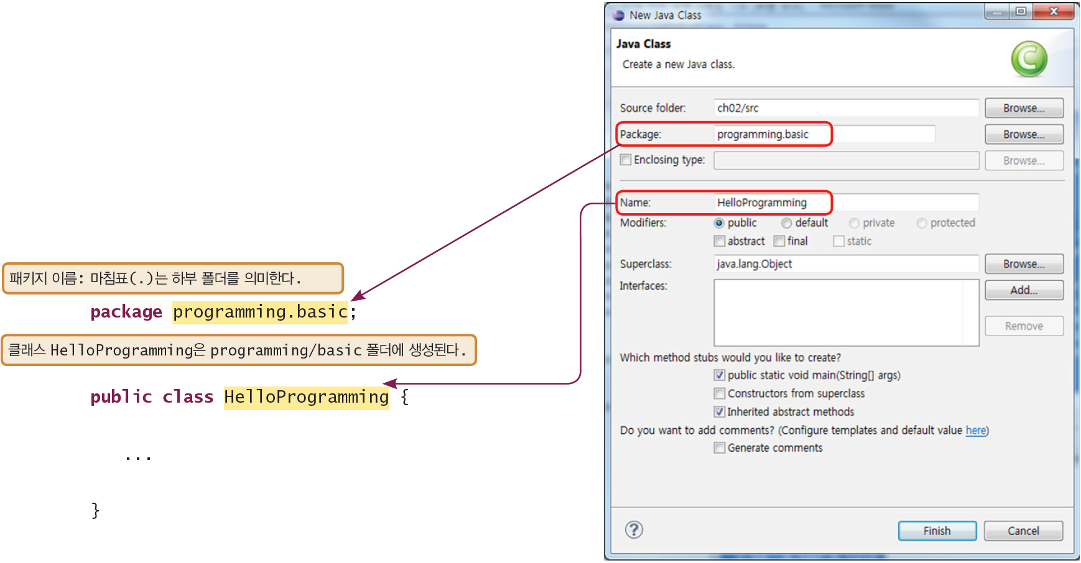
자바 클래스 생성 대화상자와 소스
Section 1 자바 구조와 문장
패키지와 네임

Slide 5
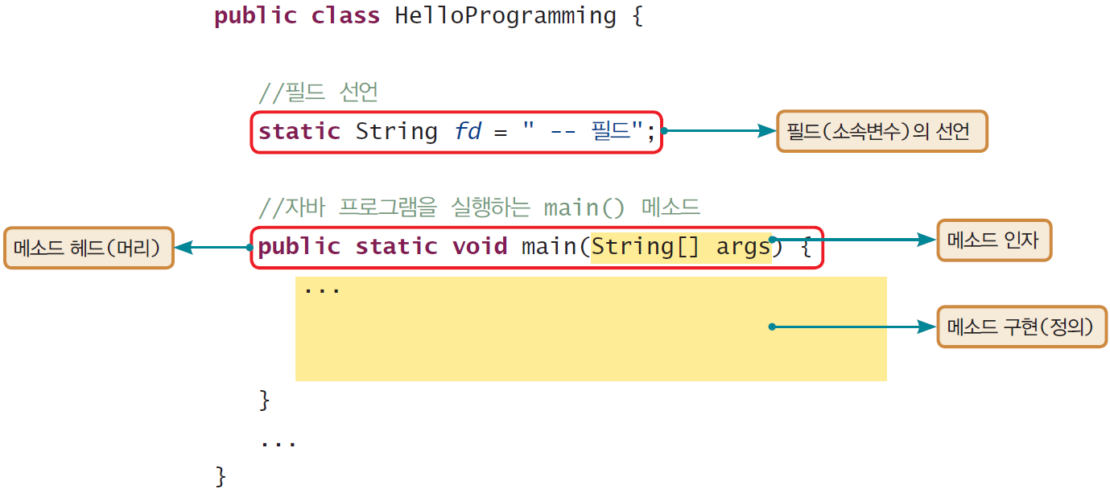
자바 클래스 구조
Section 1 자바 구조와 문장
필드와 메소드
클래스 내부는 필드(field)와 메소드(method)로 구성
필드는 소속변수(membered variables)라고도 하며
메소드는 절차지향 언어(procedural language)에서 말하는 함수와 같은 기능을 수행
main() 메소드는 특별한 메소드로 자바 프로그램이 실행되는 문장이 기술

Slide 6
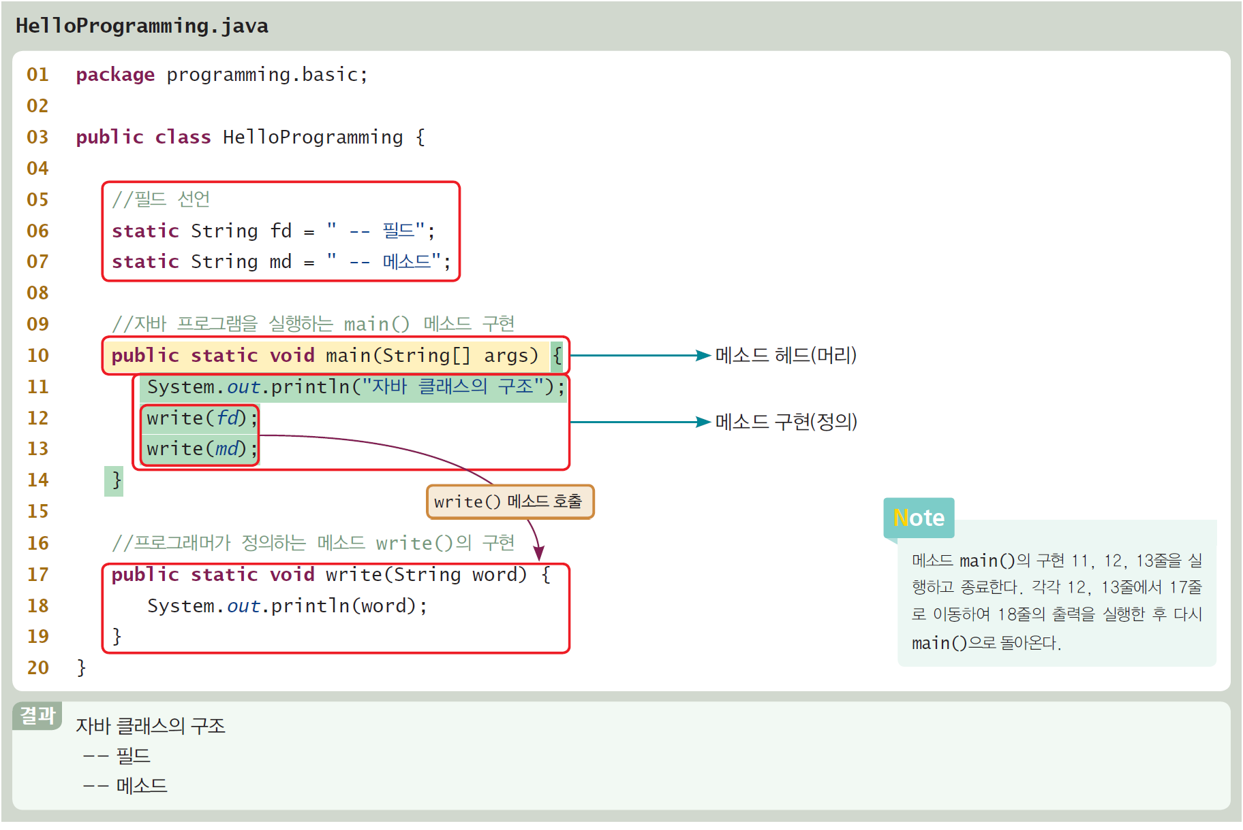
실습예제
Section 1 자바 구조와 문장
2-1

Slide 7
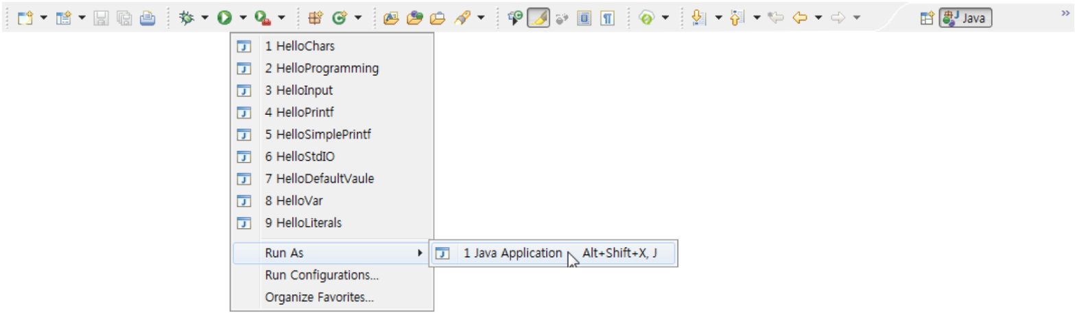
자바의 다양한 실행 방법
Section 1 자바 구조와 문장
메뉴
메뉴 [Run As/Java Application]으로도 실행 가능
주 메뉴 [Run/Run], [Run/Debug]으로도 실행
아이콘
도구상자에서 [Run] 아이콘 선택
또는 [Run] 아이콘의 아래 화살표를 눌러 이전에 실행된 클래스를 선택하여 실행
단축키
간단히 단축 키 [F11] 또는 [Ctrl]+[F11]

Slide 8
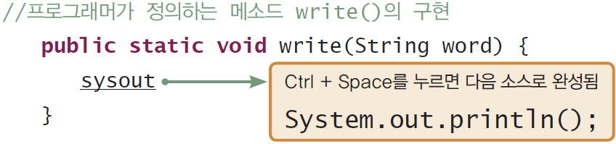
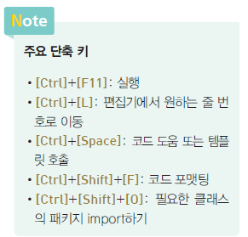
이클립스 단축키
Section 1 자바 구조와 문장
[Ctrl]+[Shift]+[L]
다양한 단축 키 참조 방법
주 메뉴에서 [Help/Key Assist…]의 선택으로도 가능
[Ctrl] + [Space] 키 활용
도움 코드가 표시
표준출력을 위하여 간단히 sysout을 입력한 후 [Ctrl]+[Space] 단축 키를 누르게 되면 문장 System.out.println();이 완성
[Ctrl]+[Shift]+[F] 단축 키
소스의 들여쓰기 등 포맷(format)을 정리

Slide 9
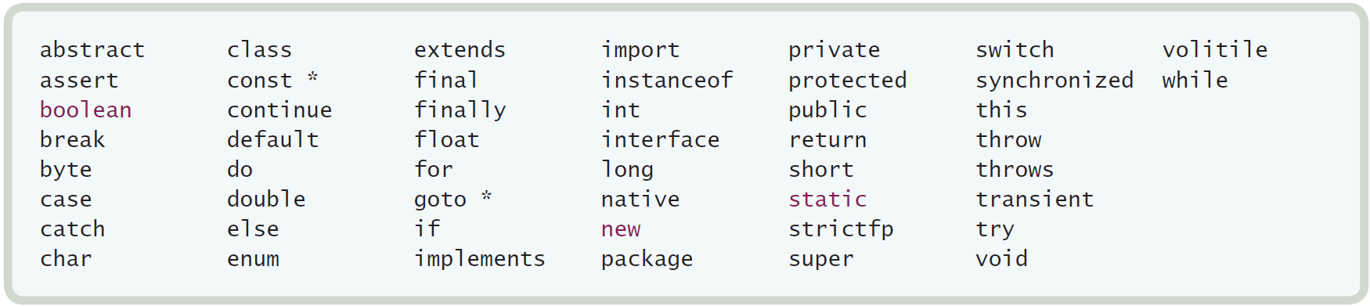
키워드
Section 1 자바 구조와 문장
프로그래밍 언어에서 문법적으로 의미 있는 단어로 사용하기 위해 미리 정의해 놓은 단어
키워드는 예약어(reserved word)라고도 함

Slide 10
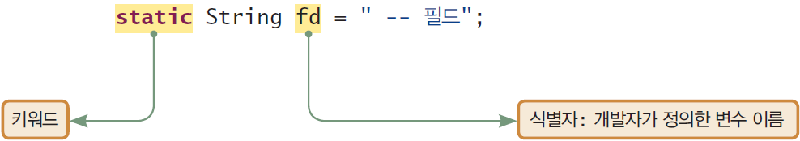
식별자(1)
Section 1 자바 구조와 문장
식별자(identifiers)
프로그래머가 정의하여 사용하는 단어
대표적인 식별자로는 클래스 이름, 변수 이름과 함수 이름 등

Slide 11
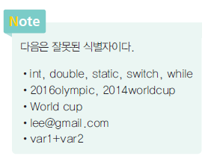
식별자(2)
Section 1 자바 구조와 문장
식별자 구성 문자
식별자는 대소문자 알파벳, 숫자(0~9), 밑줄(_), 달러 기호($)로 구성
규칙
① 키워드는 식별자로 이용할 수 없다
즉 키워드 byte, case 등은 식별자가 될 수 없다.
② 식별자의 첫 문자로 숫자가 나올 수 없다.
즉 77fortran, 2020year 등은 식별자가 될수 없다.
③ 식별자는 대소문자를 구별
변수 Count, count, COUNT는 모두 다른 변수로 취급
중간에 공백space 문자가 들어갈 수 없다.
④ 자바는 유니코드를 지원하므로 식별자로 한글을 이용 가능
실무 프로그램에서 한글 사용은 권장하지 않는다

Slide 12
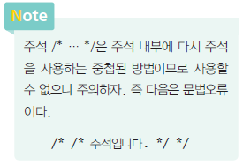
주석
Section 1 자바 구조와 문장
주석(comments)
프로그램 내용에는 전혀 영향을 미치지 않는 설명문
주석 //
한 줄 주석으로 // 이후부터 그 줄의 마지막까지 주석으로 인식
블록 주석 /* … */
/*은 주석 시작을 표시하며 */은 주석 종료를 표시
주석은 여러 줄에 걸쳐 주석을 사용 가능
프로그램의 처음 부분에는 작성자와 소스파일관련 정보를 주석으로 처리

Slide 13
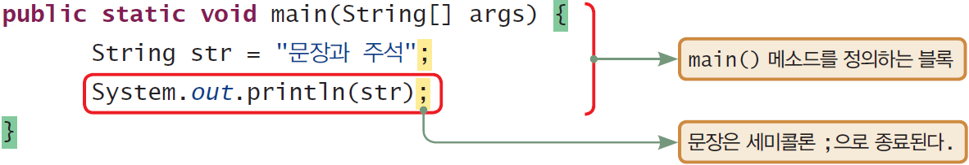
문장과 블록
Section 1 자바 구조와 문장
문장
프로그램에서 컴퓨터에게 명령을 내리는 최소 단위
문장은 세미콜론 ;으로 종료
블록
중괄호를 사용하며 여러 문장으로 구성
클래스 정의 또는 메소드 정의에 사용
사용자가 임의로 블록을 구성 가능

Slide 14
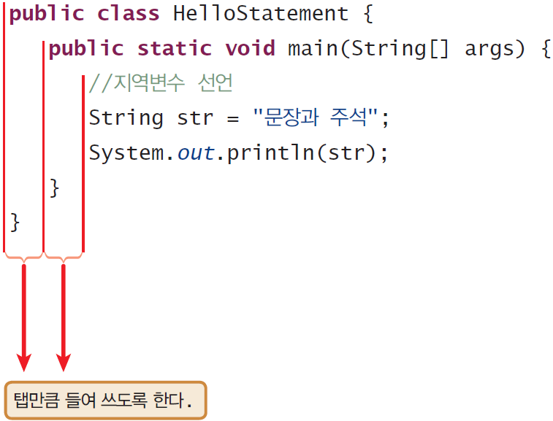
들여쓰기
Section 1 자바 구조와 문장
인덴테이션
클래스 정의에서 필드나 메소드의 첫 글자는 탭(tab)만큼 들여 쓰는 방식
블록의 첫 문장은 메소드 헤드 문장에서 탭만큼 다시 들여 써야 함
프로그램 작성에 익숙하지 않은 초보자에게는 매우 중요한 코딩 방식

Slide 15
2. 자료형과 변수

Slide 16
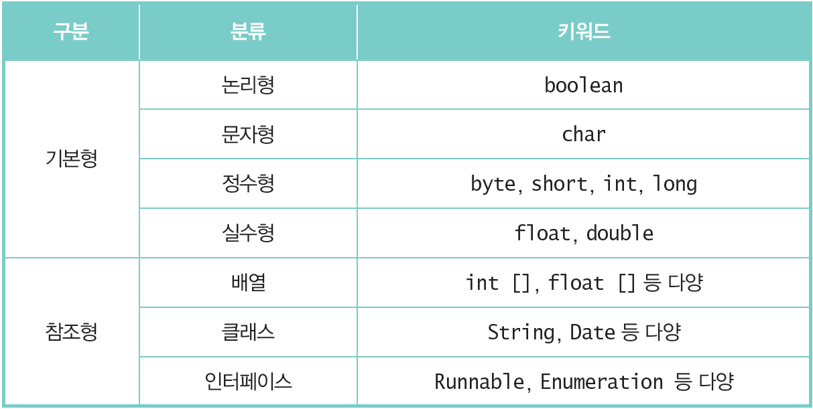
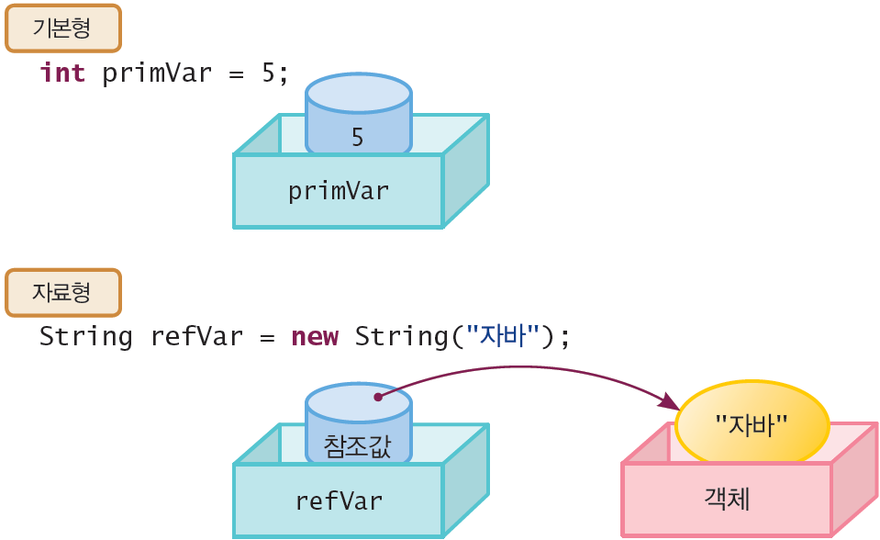
자바의 자료형
Section 2 자료형과 변수 p44
기본형
변수의 저장 공간에 값 자체가 저장
참조형
변수의 저장 공간에 참조 값이 저장
참조형

Slide 17
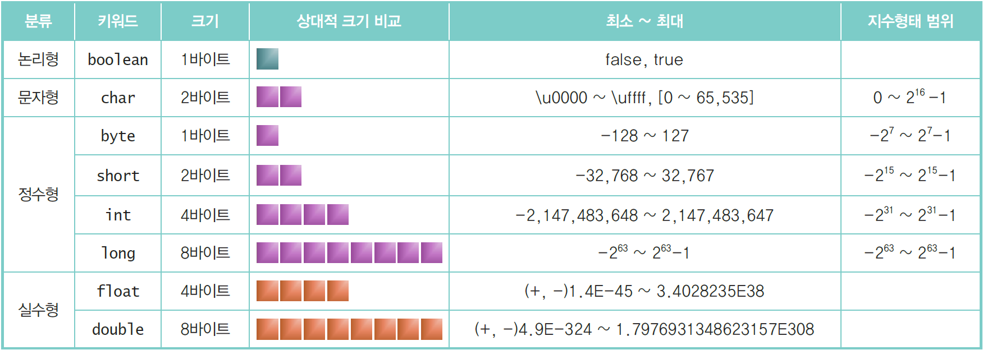
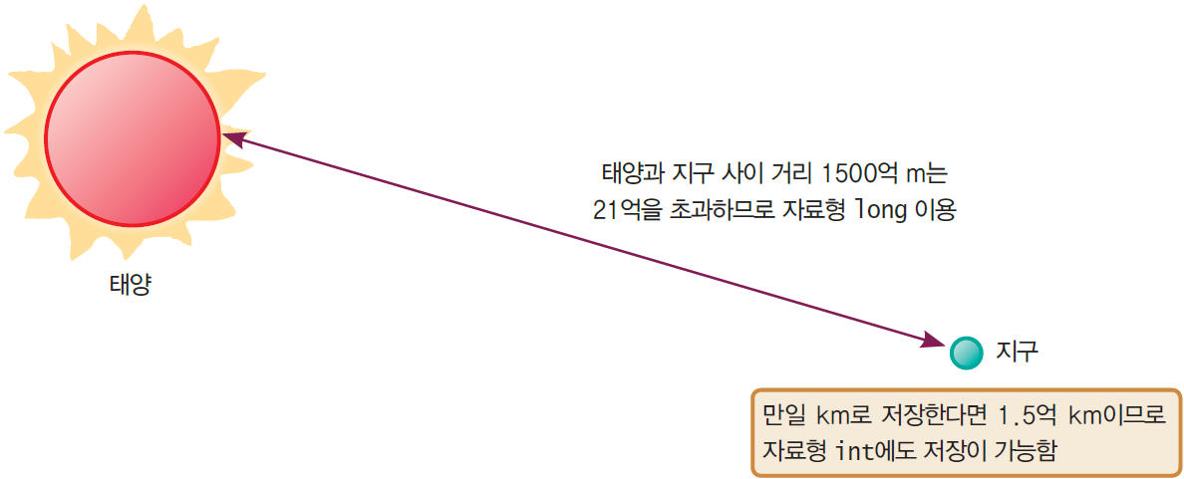
자료형 크기
Section 2 자료형과 변수
정수와 실수를 표현하는 자료형이 다양한 이유
그 표현 범위가 다르기 때문

Slide 18
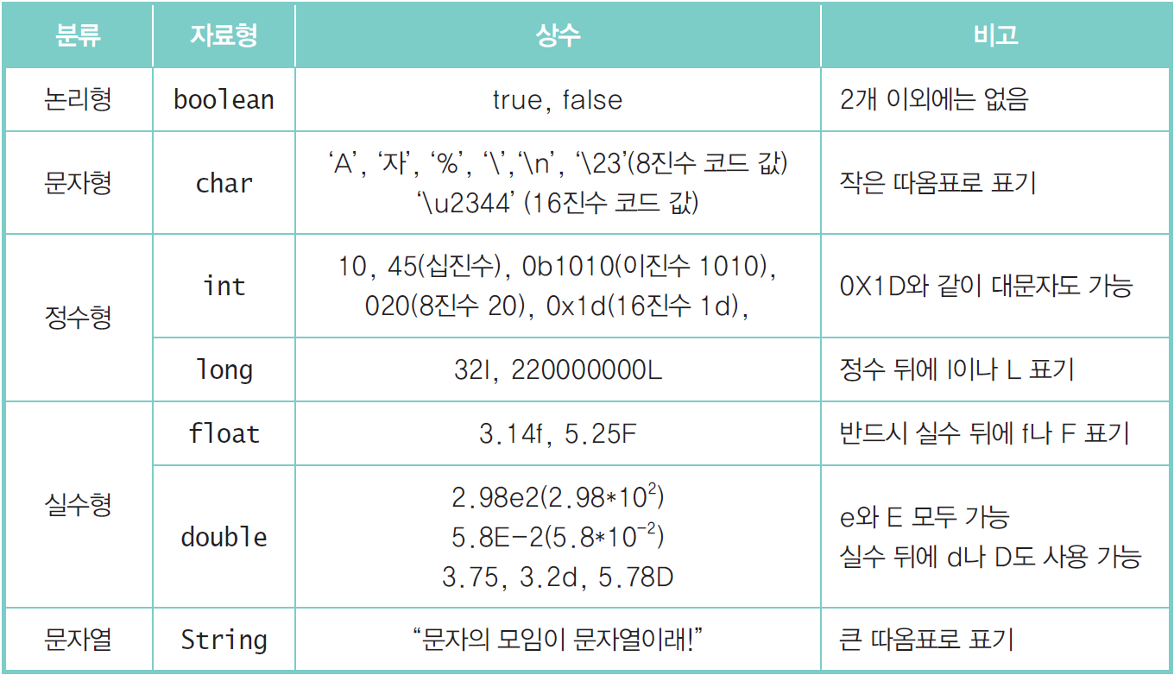
상수와 표현
Section 2 자료형과 변수
상수(literals)
소스에 그대로 표현할 수 있는 다양한 자료 값
10, 24.3과 같은 수
자바는 흥미롭습니다.”와 같은 문자열
정수 상수
숫자 앞의 0(zero)은 8진수
0x또는 0X는 16진수
0b1010은 이진수 표현 방법

Slide 19
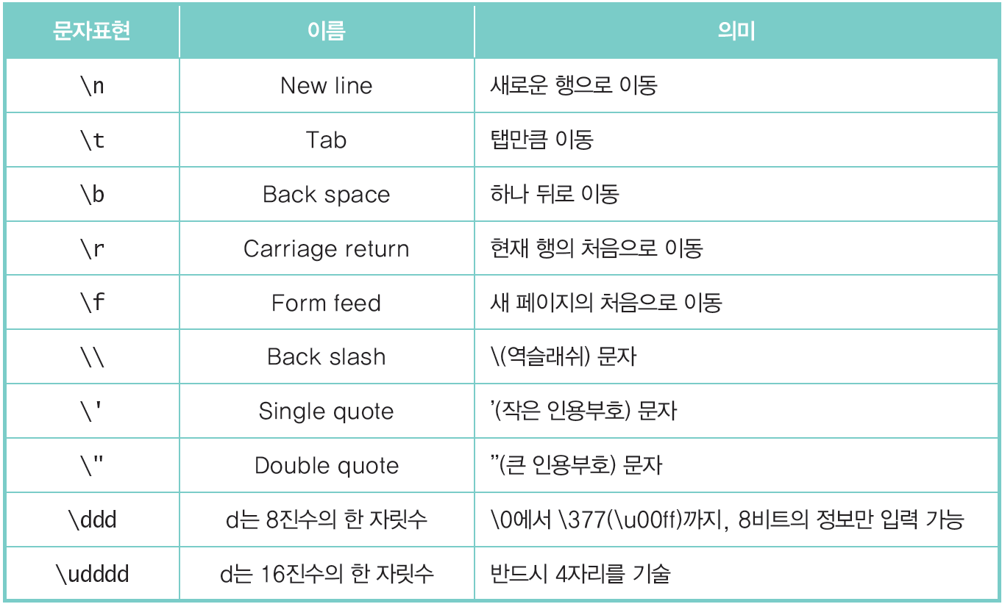
특수문자
Section 2 자료형과 변수
\ 이용
인쇄할 수 없는 문자나 특수한 문자를 표현하고자 하는 경우
역슬래쉬(\)를 쓰고 문자나 숫자를 써서 표현
유니코드 지원
한글문자 ‘가’는 유니코드 표현 방식인 ‘\uac00’으로 표현 가능

Slide 20
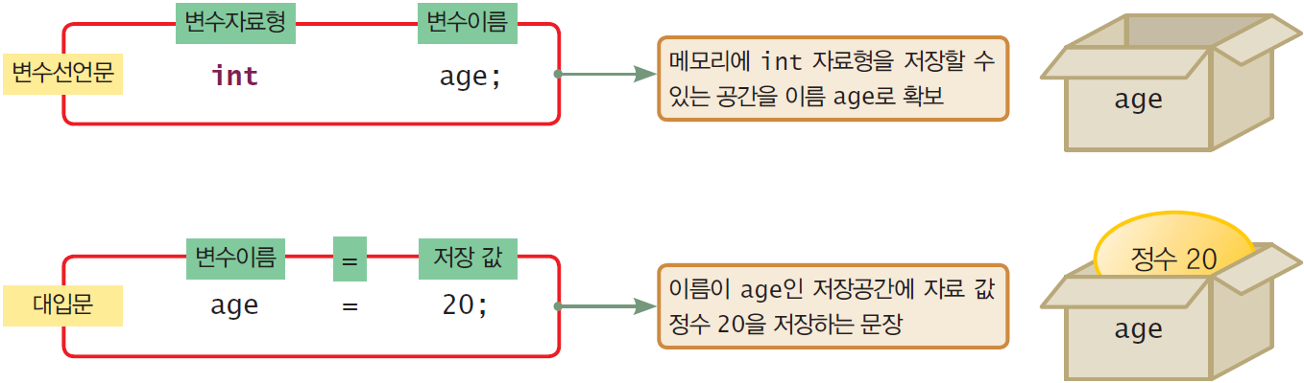
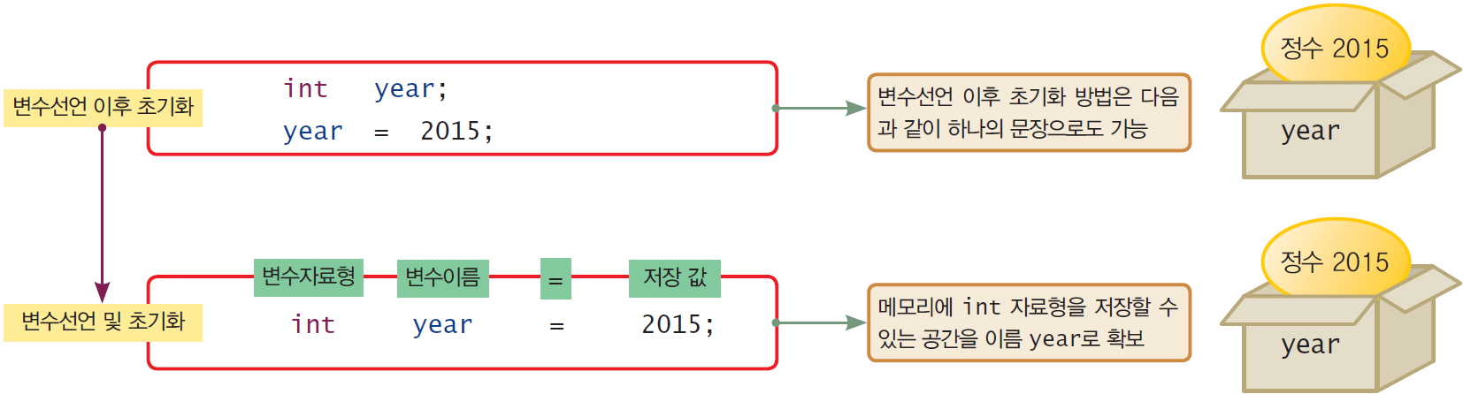
변수 선언와 초기화
Section 2 자료형과 변수
변수 선언
변수(variables)
자료 값을 저장하는 공간
변수를 사용하기 위해서는 먼저 변수 선언(variables declaration) 과정이 필요
초기 값 지정

Slide 21
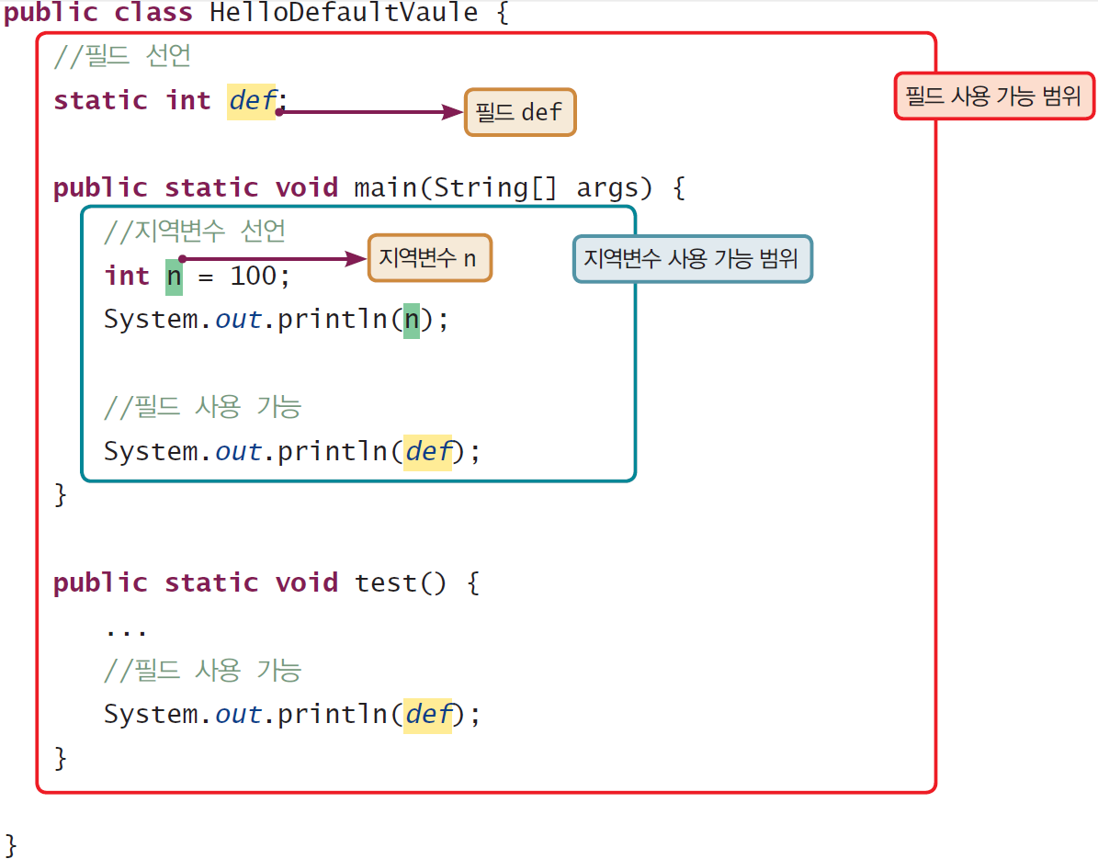
소속변수와 지역변수
Section 2 자료형과 변수
자바의 변수
지역변수(local variables)와 소속변수(membered variables)로 나눔
소속변수
클래스 내부에 소속된 변수로서 대부분의 메소드에서 사용
필드(field)라고도 부름
지역변수
메소드 내부에서 선언되는 변수로 선언
선언된 이후 메소드 내부에서만 사용 가능

Slide 22
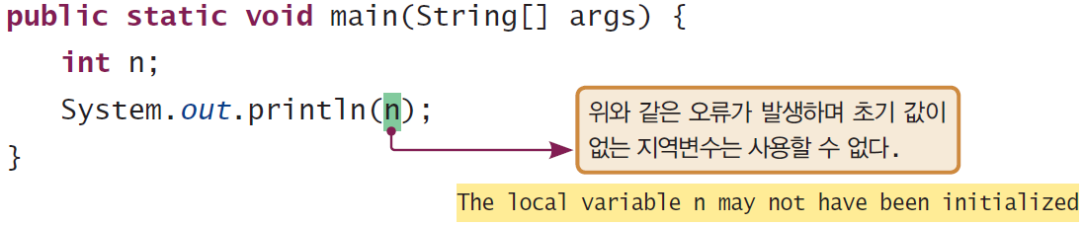
변수의 기본 값
Section 2 자료형과 변수
소속 변수의 기본 값
선언 만으로 다음 값을 가짐
지역변수의 초기 값 미지정 오류
필드와 달리 지역변수는 변수 선언 시 초기 값을 저장하지 않고 사용하면 컴파일 오류가 발생
그러므로 지역변수는 선언 후 사용 전에 반드시 초기 값을 저장한 후 사용

Slide 23
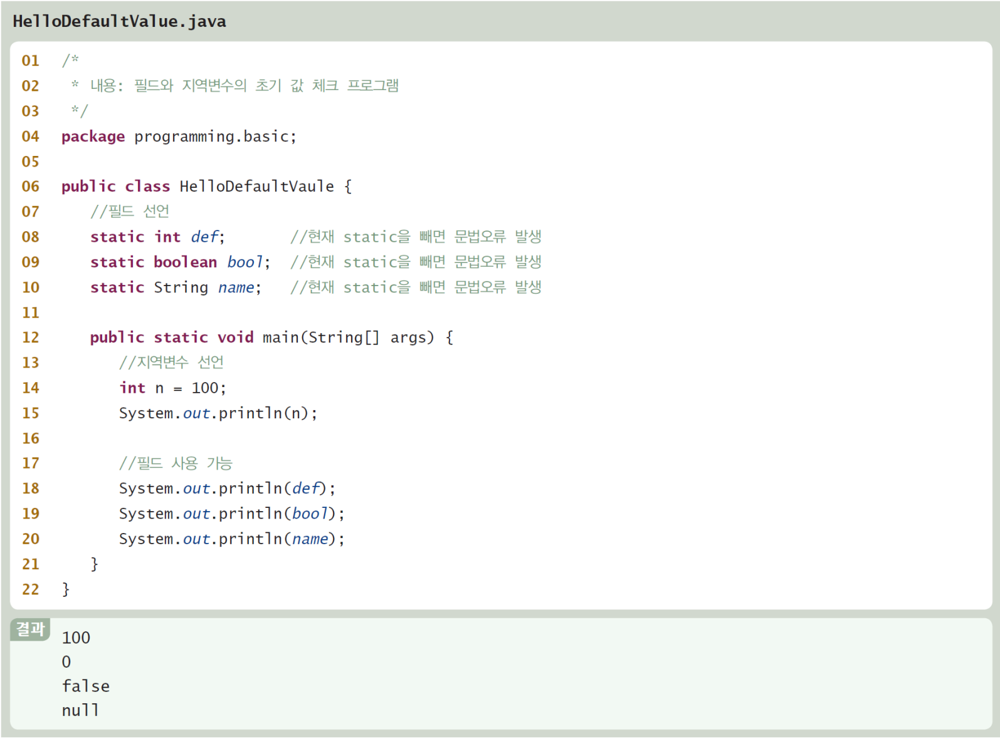
필드와 지역변수의 초기 값 실습예제
Section 2 자료형과 변수
2-6

Slide 24
3. 자료의 입력과 출력

Slide 25
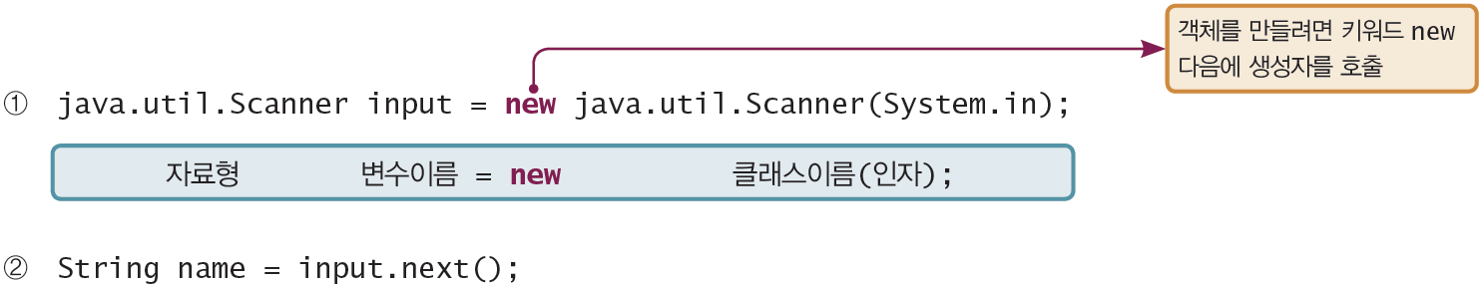
클래스 Scanner(1)
Section 3 자료의 입력과 출력 p54
클래스 java.util.Scanner를 사용
콘솔에 입력하는 다양한 자료 값을 입력
콘솔 입력을 위한 객체 input을 만들려면

Slide 26
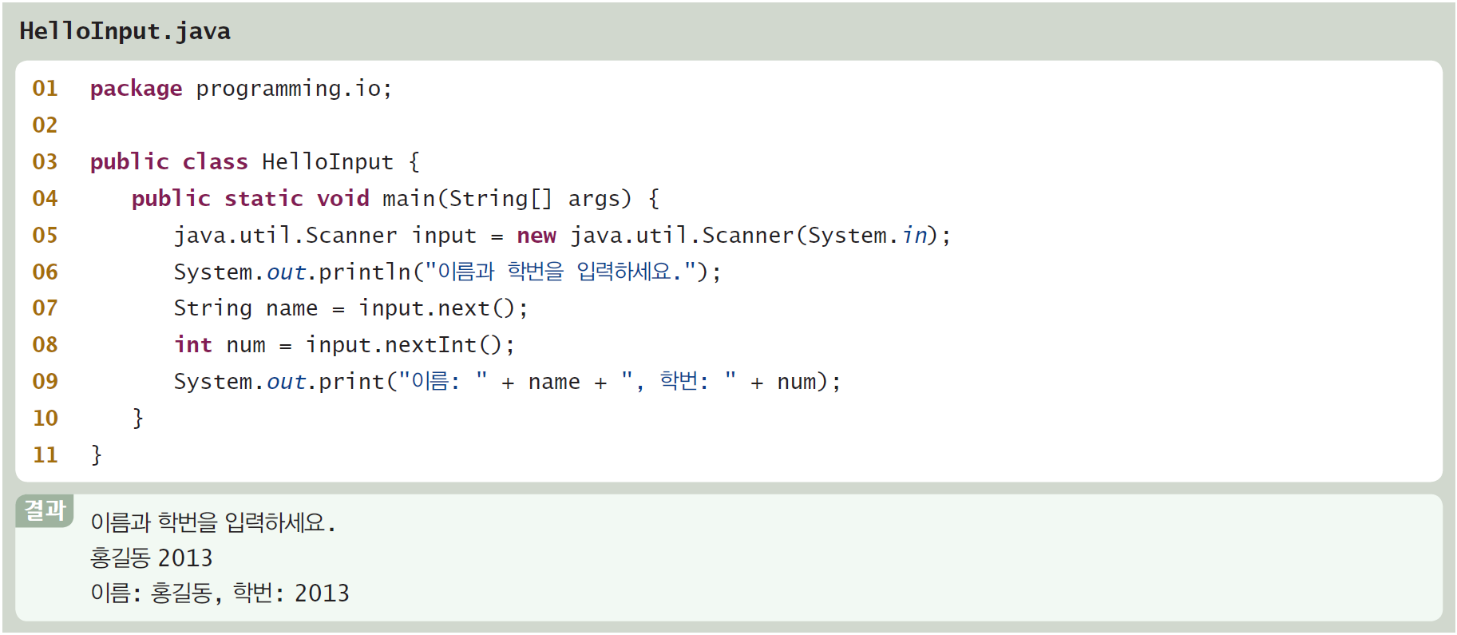
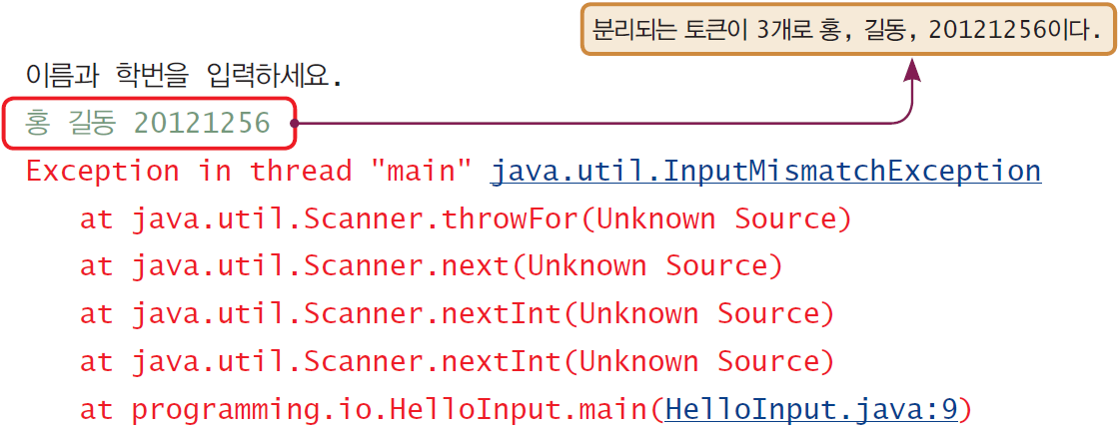
Scanner를 사용한 다양한 자료형의 입력 실습예제
Section 3 자료의 입력과 출력
2-7
클래스 java.util.Scanner 객체는 사용자가 콘솔에 입력하는 값을
공백문자와 함께 [‘\t’, ‘\f’, ‘\r’, ‘\n’]으로 구분하여 입력

Slide 27
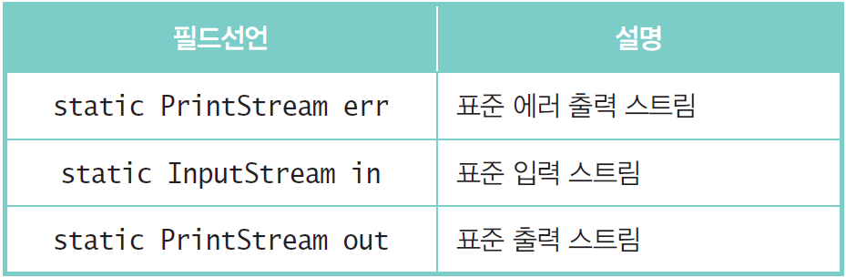
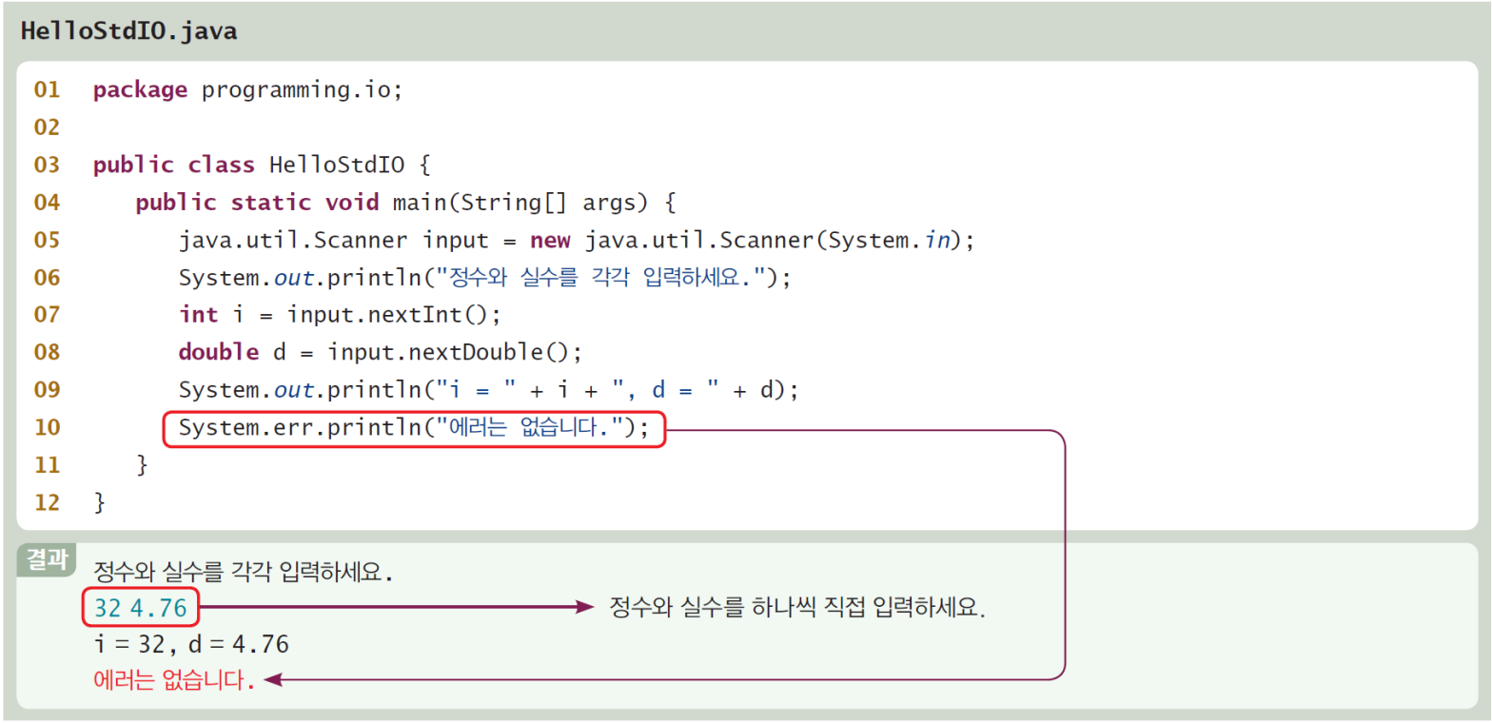
콘솔 입출력
Section 3 자료의 입력과 출력
클래스 System의 필드 out, in, err
콘솔(console)에 표준 출력(standard output)하기 위해 클래스 System의 필드 out을 사용
소속변수 out은 static한 필드이므로 그대로 System.out을 사용 가능

Slide 28
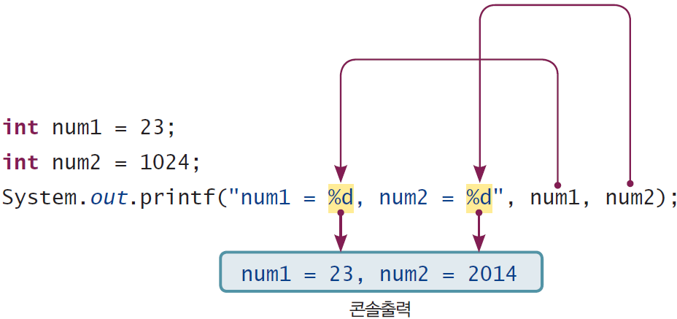
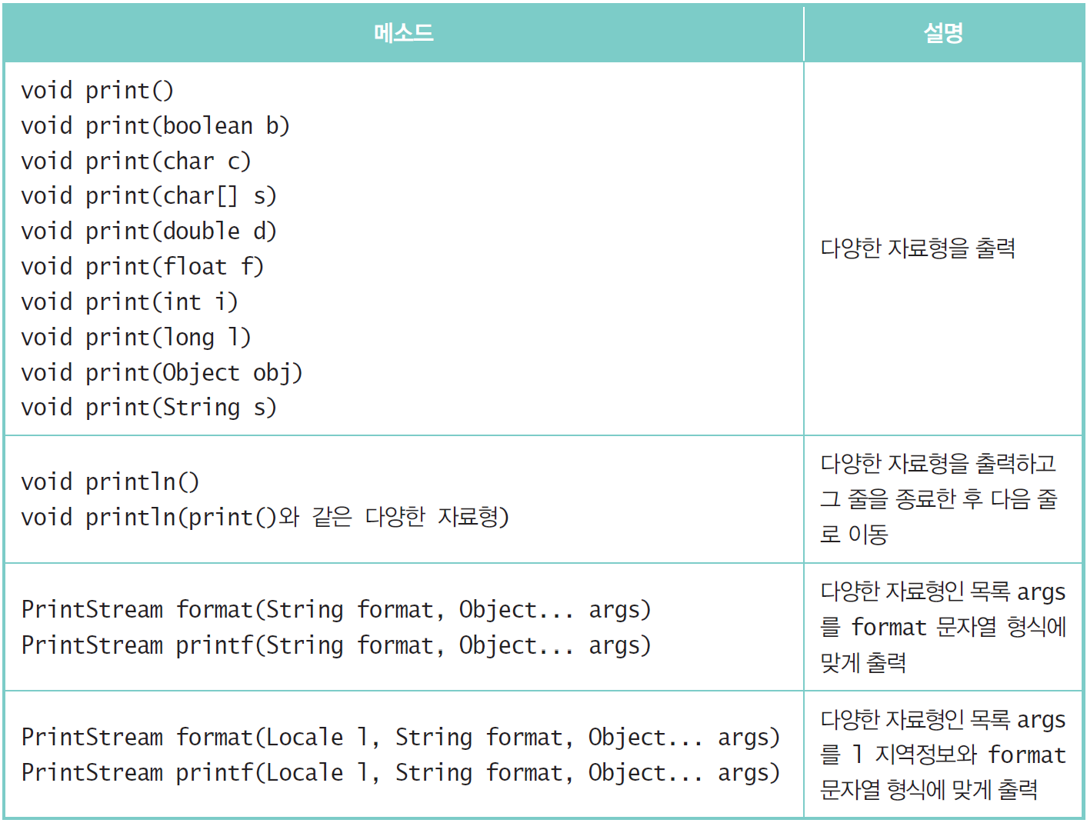
출력을 위한 다양한 메소드의 이용
Section 3 자료의 입력과 출력
System.out.print(), println()
System.out.printf(), format()

Slide 29
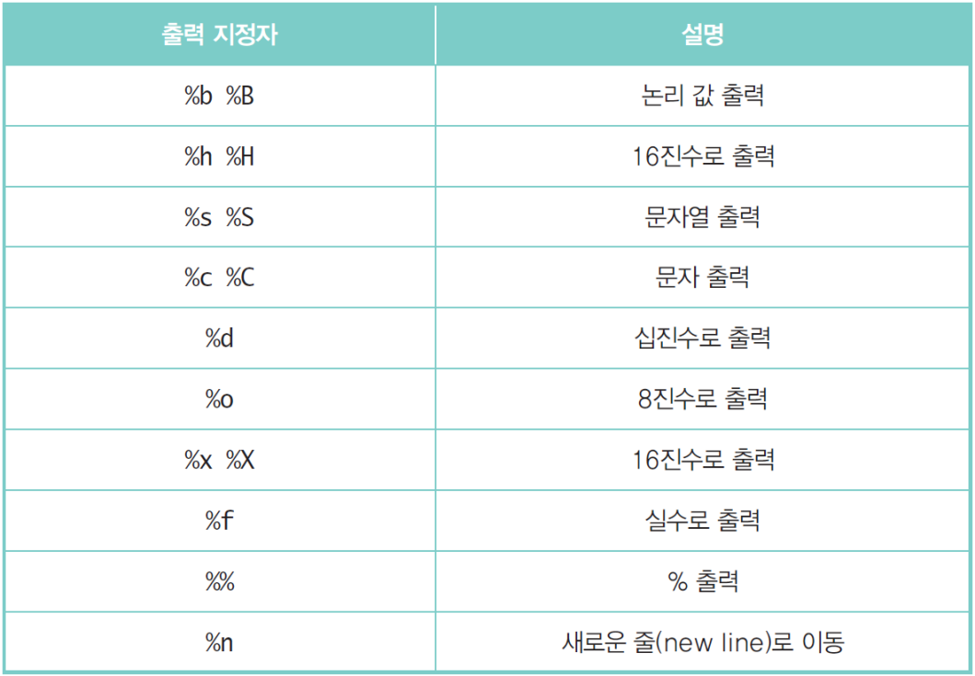
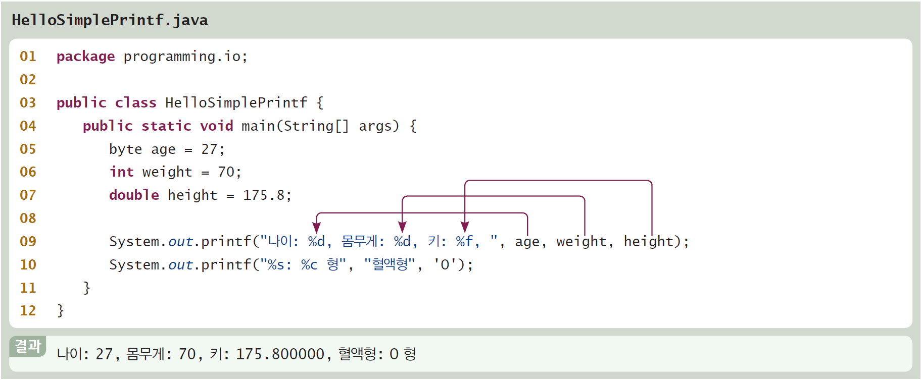
메소드 printf()의 형식 지정자
Section 3 자료의 입력과 출력
형식 지정자는 %로 시작하며
출력될 종류를 지정하는 변환 문자로 구성

Slide 30
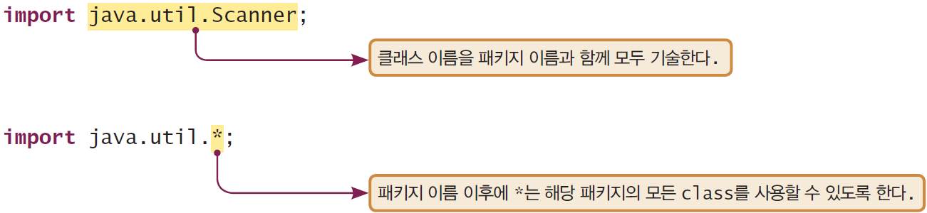
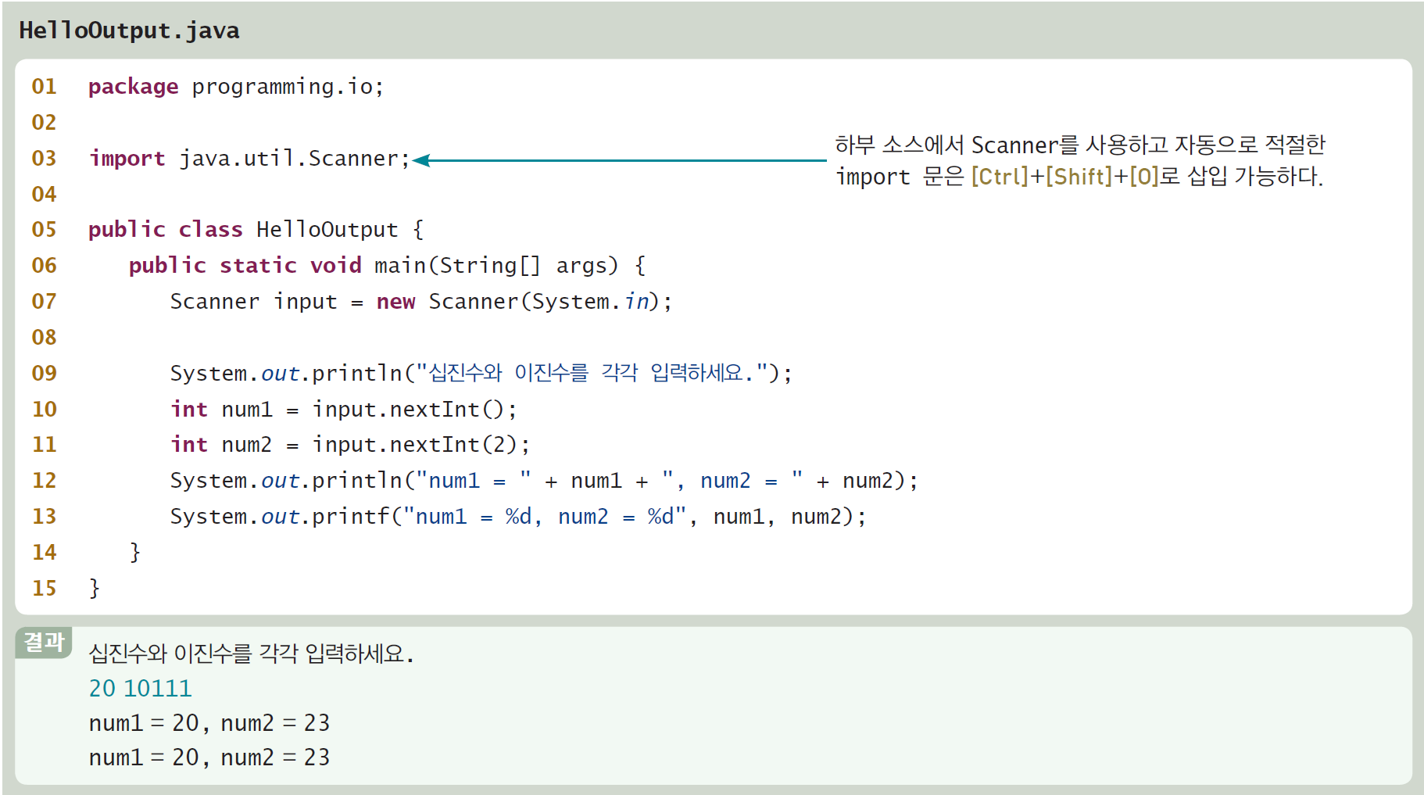
import 문장
Section 3 자료의 입력과 출력
java.lang을 제외한 모든 패키지
클래스 이름 앞에 모두 패키지 이름을 기술
import 문장
패키지 이름 제거 가능

